Slide 1

მირიან ტაბიძე for the ANKE Collaboration
mirian.tabidze@tsu.ge
თსუ მაღალი ენერგიების ფიზიკის ინსტიტუტი
ნუკლონ-ნუკლონური დრეკადი გაბნევის შესწავლა პოლარიზაციულ ექსპერიმენტებში იულიხის COSY ამაჩქარებელზე
8 თებერვალი, 2017, თბილისი
თსუ ზსმფ V საფაკულტეტო კონფერენცია

Slide 2
თემის ძირითადი შემსრულებლები
ზარა ბაღდასარიანი
ანდრო კაჭარავა
ნოდარ ლომიძე
გოგი მაჭარაშვილი
დავით მჭედლიშვილი
მიხეილ ნიორაძე
მირიან ტაბიძე
დავით ჭილაძე

Slide 3
გრანტები და დისერტაციები
რუსთაველის ეროვნული სამეცნიერო ფონდის გრანტი: #FR/563/6-200/12 (04.2013-04.2016).
თემატიკაზე დაცული სადოქტორო დისერტაციები:
დ.მჭედლიშვილი „ნეიტრონ-პროტონული გადამუხტვის ამპლიტუდის ყოფაქცევის შესწავლა COSY ამაჩქარებელზე ANKE სპექტრომეტრის გამოყენებით “, 21 დეკემბერი, 2013.
ზ. ბაღდასარიანი „მცირე კუთხეებზე ნუკლონ-ნუკლონური დრეკადი გაბნევის შესწავლა ANKE სპექტრომეტრის გამოყენებით “, 11 აპრილი, 2016.

Slide 4
მოხსენებები საერთაშორისო ფორუმებზე
“Measurement of nucleon-nucleon elastic scattering at small angles up to maximum COSY energies”, M.Tabidze, CANU/FFE/CBAC Meeting, December 16, Bad Honnef, Germany (2014);
“A_{y} Measurement in pp elastic scattering at small angles “, G.Macharashvili, Proceedings of the 21th International Symposium on Spin Physics; SPIN2014, October 20 - 24, Beijing, China (2014);
“Measurement of the analysing power in proton-proton elastic scattering at small angles”,
Z.Bagdasarian, Proceedings of the 53-rd International Winter Meeting on Nuclear Physics, BORMIO2015, January 26-30, Bormio, Italy (2015) ;
“Nucleon-Nucleon scattering at small angles measured at ANKE-COSY”,
Z.Bagdasarian, Proceedings of the 21st International Conference on Few-Body Problems in Physics; FB21, May 18 - 22, Chicago, USA (2015);
“Contribution of HEPI TSU group to NN scattering experiments” D. Mchedlishvili, HEPI-35, November 27, Tbilisi, Georgia (2015).

Slide 5
პუბლიკაციები იმპაქტ-ფაქტორიან ჟურნალებში
“First measurements of spin correlations in the pol{n}pol{p} -> d\pi^0 reaction“, Phys. Lett. B726, 634 (2013).
“Excitation of the Delta (1232) isobar in deuteron charge exchange on hydrogen at 1.6, 1.8, and 2.3 GeV “, Phys. Lett. B726, 145 (2013).
“Measurement of spin observables in the quasi-free np->{pp}_s pi- reaction at 353 MeV “, Phys. Rev. C88, 014001 (2013).
“Measurement of the analysing power in pp elastic scattering at small angles“, Phys. Lett. B739, 152 (2014).
“Analysing powers and spin correlations in deuteron-proton charge exchange at 726 MeV “, Phys. Lett. B744, 391 (2015) .
“Study of the pd(pol)->n{pp} charge-exchange reaction using a polarised deuterium target “, Phys. Lett. B741, 305 (2015).
“Measurement of the absolute differential cross section of pp elastic scattering at
small angles “, Phys. Lett. B755, 92 (2016).

Slide 6
მოხსენების გეგმა
კვლევის მოტივაცია
ექსპერიმენტული დანადგარი
მონაცემთა ანალიზი
მიღებული შედეგები

Slide 7
მოტივაცია: ნუკლონ-ნუკლონური ურთეირთქმედება
ორნუკლონიანი სისტემა, როგორიცაა დეიტრონი ან პროტონ-პროტონული და პროტონ-ნეიტრონული დაჯახებები იდეალურია ნუკლონ-ნუკლონური (NN) ძალების შესასწავლად.
დღეისათვის ერთადერთი მოდელზე დამოუკიდებელი ანალიზი 3 გევ ენერგიამდე არის ე.წ. ფაზური ანალიზი (Phase Shift Analyses), რომელიც საშუალებითაც შესაძლებელია გაბნევის ამპლიტუდებისა და ფაზების აღგდენა ფიქსირებულ კუთხეებზე. სრულყოფილი ფაზური ანალიზი მოითხოვს ზუსტ გაზომვებს, გაზომვის შედეგები ქმნიან მონაცემთა ერთიან მსოფლიო ბაზას (SAID).
SAID ბაზის შესავსებად საჭიროა ჩატარდეს ექსპერიმენტები როგორც არაპოლარიზებული ისე პოლარიზებული ნაკადებისა და სამიზნეების გამოყენებით.
Notes:
Two-nucleon systems such as the deuteron, as well as proton–proton or neutron–proton
scattering are ideal for studying the NN force.
Description of nucleon-nucleon interaction requires precise data for Phase Shift Analyses (PSA).
A full data set involves experiments with both beam and target particles polarised in the initial state,
as well as the determination of the polarisation of one of the final state nucleons

Slide 8
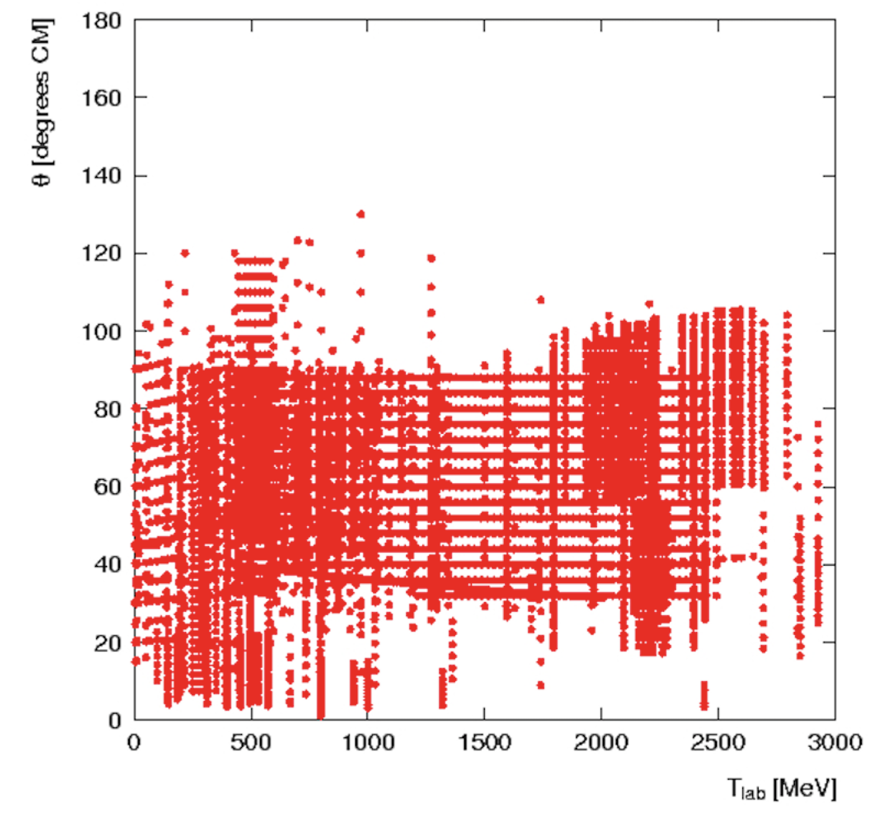
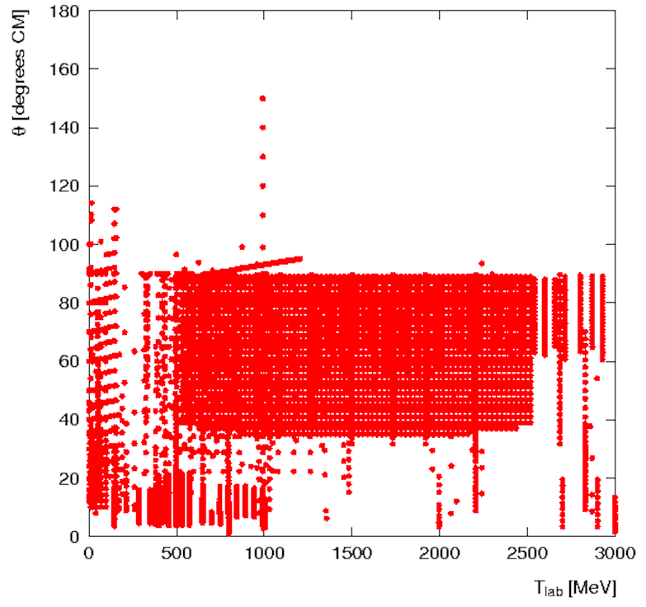
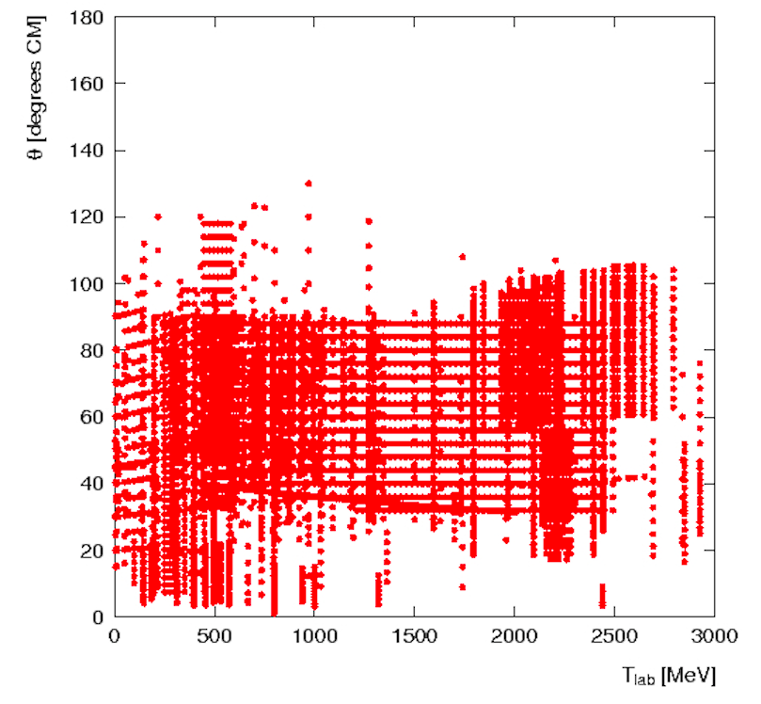
NN დაჯახებები: pp დრეკადი გაბნევის მონაცემთა ბაზა
მონაცემები არის (35º<θ_{p}<90º) T_{p}≤2.5 GeV,
1.0 GeV ენერგიის ზემოთ მცირე კუთხეებზე (θ_{p}<35º) მონაცემები მწირია.
A_{y} (pp)
EDDA
dσ/dΩ (pp)
ANKE

Slide 9
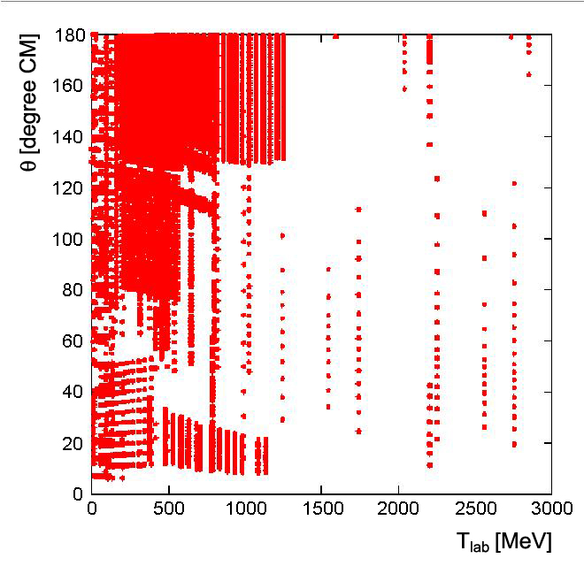
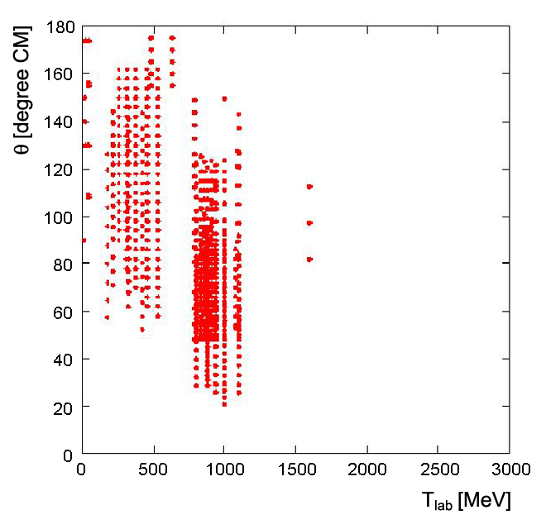
NN დაჯახებები: np დრეკადი გაბნევის მონაცემთა ბაზა
R. Arndt: “Gross misconception within the community that np amplitudes are known up to a couple of GeV. np data above 800 MeV is a DESERT for experimentalists.”
np charge-exchange
dσ/dΩ (np)
ANKE
np charge-exchange
np forward
A_{yy} (np)
ANKE
ANKE is able to provide the experimental data for both:
pp and np systems and improve our understanding of NN interaction
np forward
Notes:
Red points mainly corresponds also to EDDA measurements

Slide 10
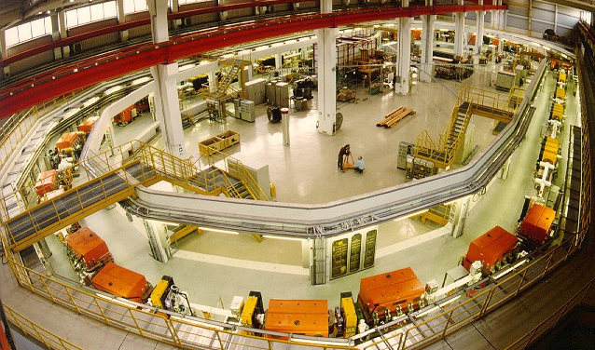
ექსპერიმენტის აღწერა: COSY (Cooler Synchrotron)
ANKE
Advantages:
Electron and stochastic cooling
High polarization (p,d) Spin manipulation
Hadronic probes: protons, deuterons
Polarization: beam and targets
Energy range: 45 – 2800 MeV (p)
23 – 2300 MeV (d)
Notes:
Advantages:
Electron and stochastic cooling
High polarization (p,d)
Spin manipulation

Slide 11
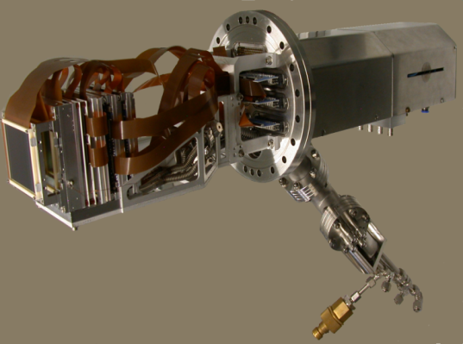
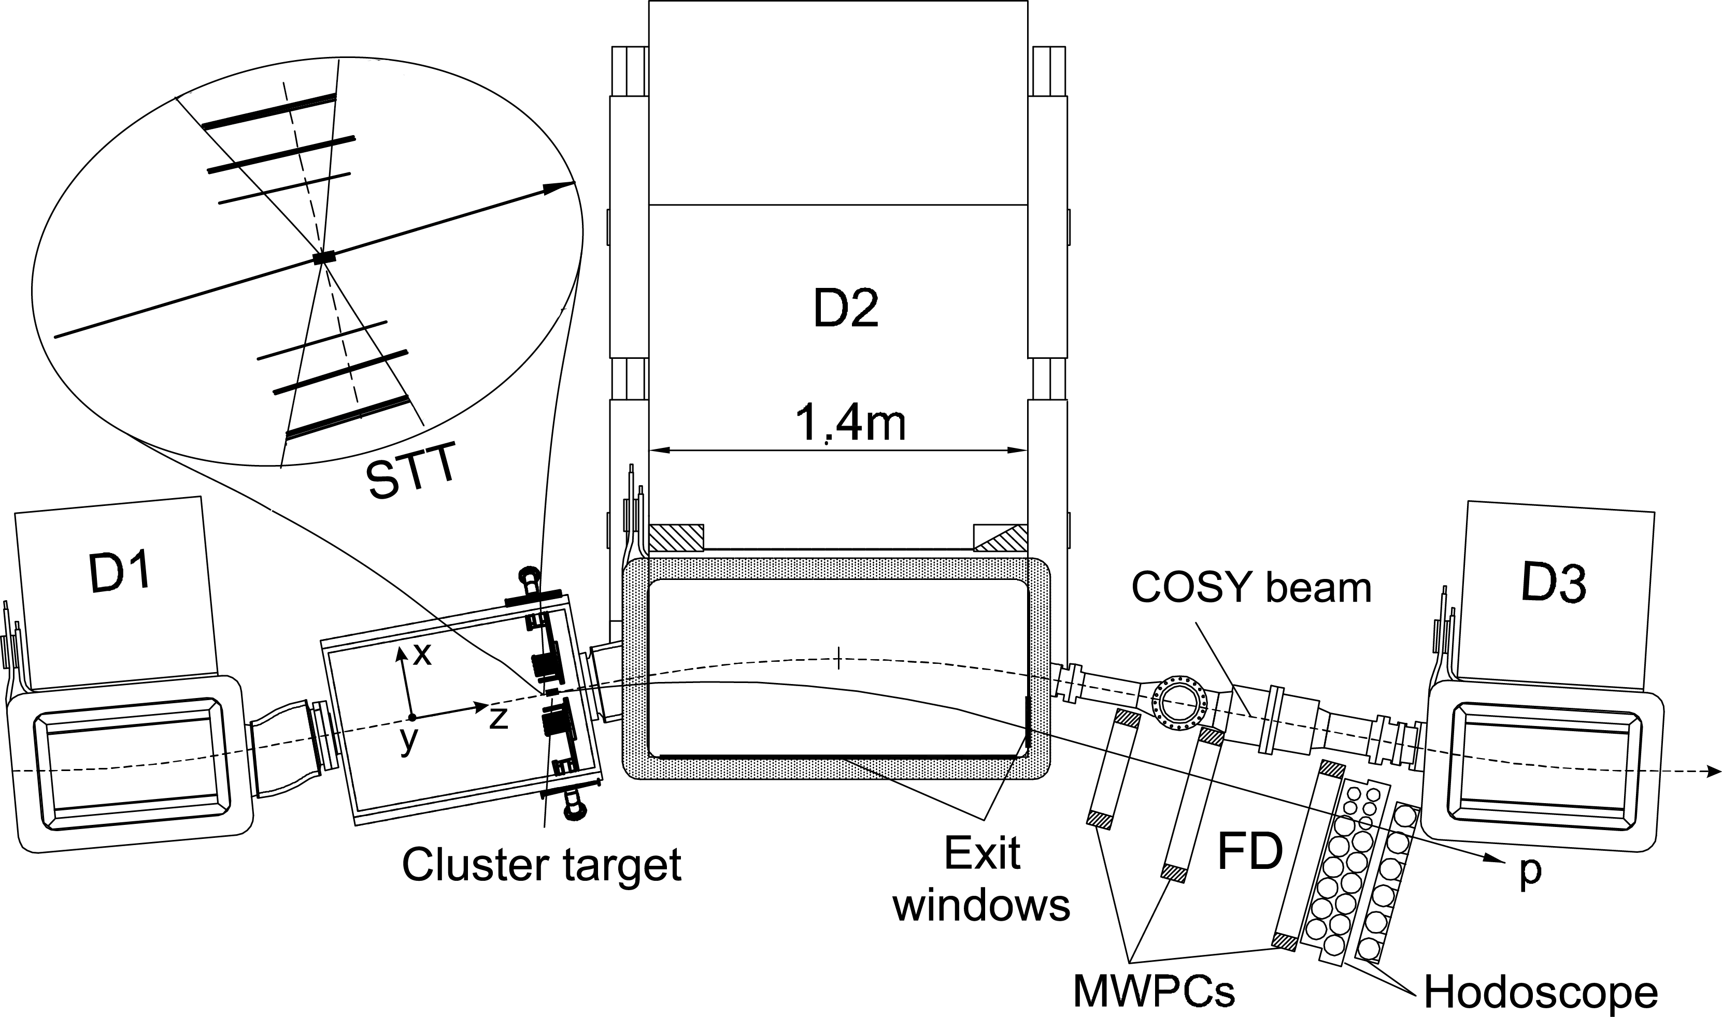
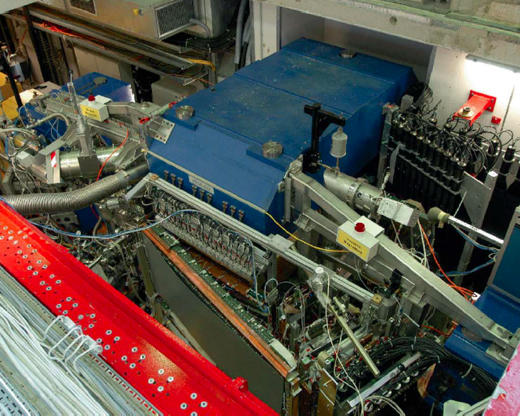
ექსპერიმენტის აღწერა: ANKE
იდეალურია მცირე კუთხეებზე დრეკადი გაბნევის შესასწავლად
Cluster target (hydrogen or deuterium)
  Silicon Tracking Telescope (STT): (5∘< ϴ^{p}_{cm}<30∘)
  Forward Detector (FD): (10∘< ϴ^{p}_{cm}<30∘)
STT
COSY beam
FD

Slide 12
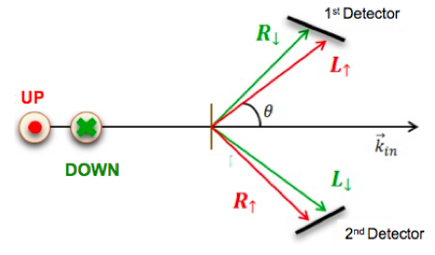
მონაცემთა ანალიზი: პოლარიმეტრია (double ratio method)
ნაკლებად მგრძნობიარეა: დეტექტორთა განლაგების, ეფექტურობათა სხვაობის, ნათებაში სხვაობის მიმართ.
Notes:
For asymmetry measurement the so-called cross-ratio method
was used, which allows one to eliminate first-order systematic errors
that arise from misalignments between the two STT and for this reason
the beam polarisation was reversed in each successive cycle.
Other systematic errors, such as those arising from differences
in the magnitudes of the up and down polarisations, also
cancel in first order.
The overall systematic uncertainty in Ay arising from asymmetry
measurement with STT does not exceed 0.3%. Another factor that
could affect the asymmetry measured
with such a two-arm detector is any instability in the ratio
of the efficiencies of the left and right telescopes. The instability
correction, which was studied at all energies, does not exceed
1.3% that was found at 1.8 GeV.

Slide 13
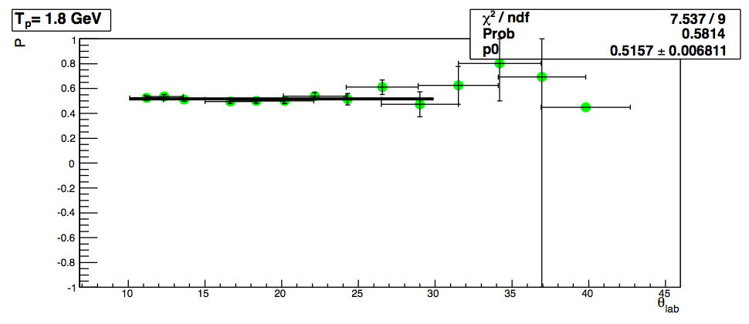
მონაცემთა ანალიზი: EDDA პოლარიმეტრია
P_{i}
Arithmetic weighted average of the polarizations deduced for each ring
Example: T_{p}= 1.8 GeV
Beam Energy T_{p} [GeV] | Av. Polarization P
0.796 | 0.554 ±0.008
1.600 | 0.504±0.003
1.800 | -0.508±0.011
1.965 | - 0.429±0.008
2.157 | - 0.501±0.010
2.368 | 0.435±0.015
Statistical uncertainties < 0.1%
Systematic errors are estimated to be 3%*
*E.Wisse. PhD thesis
Notes:
The weighted averages over time and polar angle of the
beam polarisations determined using the EDDA polarimeter at
the six energies are given in Table. The values correspond
to half the difference between spin up and down data and the
changes in sign reflect the number of spin flips required to pass
through the imperfection resonances.

Slide 14
მონაცემთა ანალიზი: რეაქციის იდენტიფიკაცია
STT
FD
Example: T_{p} = 1.6 GeV pp→ pX
Missing Mass spectra when detecting one proton in the Silicon Tracking Telescope (a) and the Forward Detector (b)
Notes:
Polarised proton beam and unpolarised proton cluster target.
Protons was detected either in STT, either if FD, or in boght system.
In last case we can make cross check our results, because
asymmetry was measured independly via two different detector system.
Second proton was reconstructed via missing mass spectrum.

Slide 15
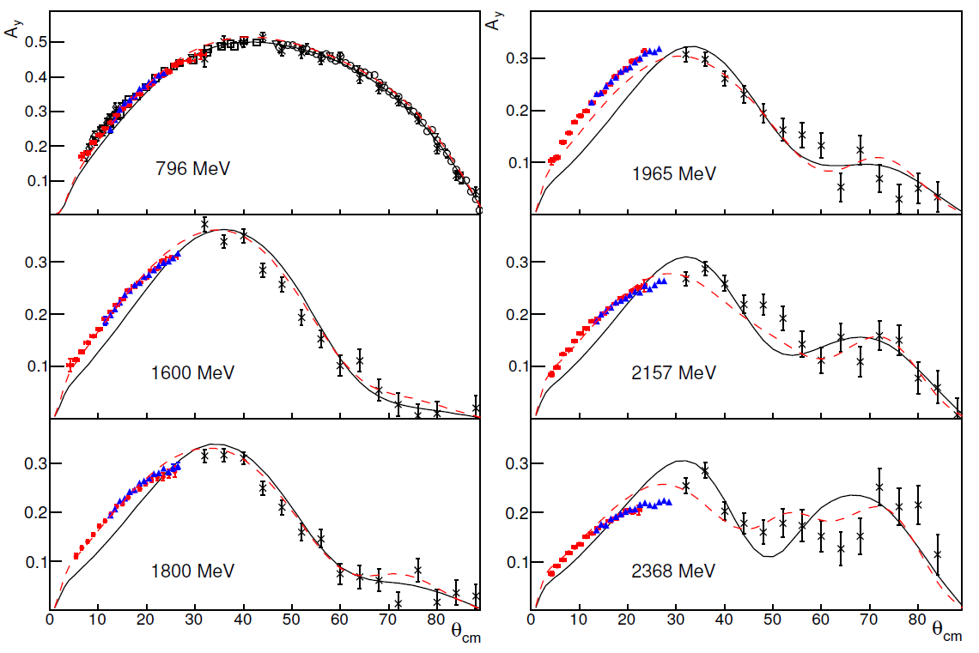
შედეგები: A_{y}^{P} (pp დრეკადი გაბნევა)
SAID recent solution (2007)
ANKE STT
ANKE FD
EDDA
SAID new solution (2014)
Agreement with the existing data
at 0.8 GeV
Brand New Data for SAID!
NEW SAID
Bagdasarian et al., Phys. Lett. B739, 152 (2014)
Notes:
Comparison of the ANKE measurements of the proton analysing power
in pp elastic scattering using the STT (red filled circles) and FD (blue filled triangles)
systems with the curves corresponding to the SAID SP07 (solid black line) and the
revised fit (dashed red) solutions.
[Only statistical errors are shown so that the systematic uncertainties arising, for example,
from the calibration of the EDDA polarimeter have not been included.]
At 800 MeV also shown selected results from EDDA (black crosses), LAMPF and SATURNE (black open symbols).

Slide 16
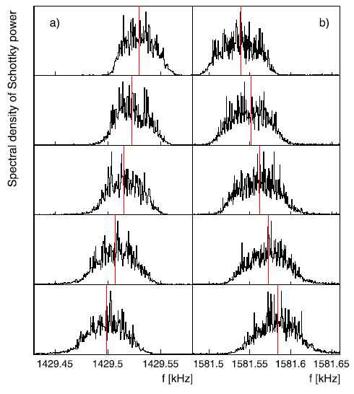
შედეგები: დიფერენცაილური კვეთის ნორმარირება / pp elastic
-> Beam Current Transformer
1 გევ
2 გევ
Notes:
The measurement of the beam intensity n_{B} is performed via the high precision
Beam Current Transformer (BCT) devices.
Concerning the target density n_{T} is determined via the measurement of the beam
revolution frequency shift (df/dt) caused by the electromagnetic interaction of the
beam and target particles and frequenty-slip parameter (eta).
m mass and dE/dx stopping power of the target, also T_{o} and f₀, initial values of the frequency
and energy of the beam, can be easily determined.
alfa is momentum-compaction factor. If revolution frequency change due to a change magnetic field of the COSY bending magnets
is small alfa can be determined as:
Unpolarised pp elastic scattering experiment #200.0 for eight different energies.
Blue colour – measurements
Red colour – COSY model (MAD) calculations.

Slide 17
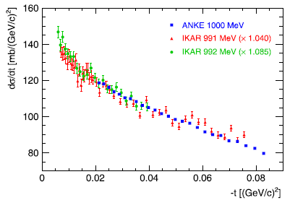
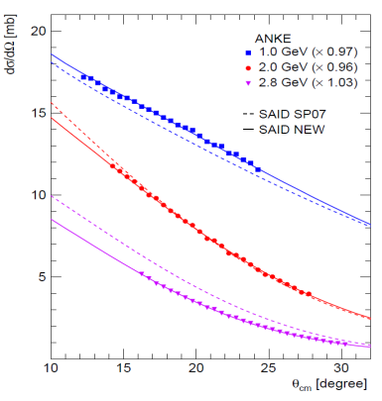
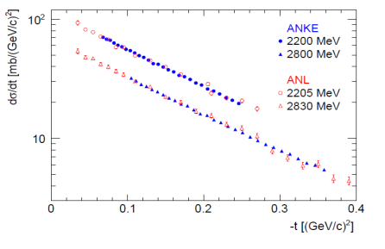
შედეგები: დიფერენციალური კვეთა / pp დრეკადი
D.Mchedlishvili et al., Phys. Lett. B755, 92 (2016)
Notes:
Differential cross section for pp elastic at 1.0 -2.8 GeV.
Sesadareblad moyvanilia maxlobel energiebze ANL [12] Sedegebi.
New SAID solution (which includes our new ANKE Ay measurements)
describes ANKE data, as well as other existing data, much better then old one (SP07)!

Slide 18
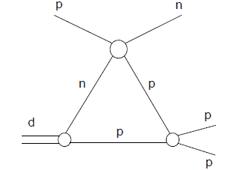
მონაცემთა ანალიზი: np კვაზი-დრეკადი გაბნევა
p(პოლ)d(პოლ) → {pp}_{s}n, pn → np (quasi-free)
n
→
→
d
D
↑ n
p
Select {pp} system in ¹S₀ state:
both protons in ANKE FD system
(E_{pp} < 3 MeV)
↑ p
↑ p_{sp}
↓ p
Notes:
eqsperimenetebi Catarda 726 mev energiis veqtoeulad polarizebuli deitronis nakadis gamoyenebiT, roca ujredovani samizne Sevsebuli iyo polarizebuli
wyalbadis gaziT. Nakadis polarizaciis xarisxi Seadgenda 60%, xolo samiznisa 50%. d(pol)p→{pp}_{s}n gadamuxtvis reaqciaSi ori Cqari protonis identifikacia
xeboda ANKE speqtrometris wina mxaris deteqtorebis sistemis saSualebiT.

Slide 19
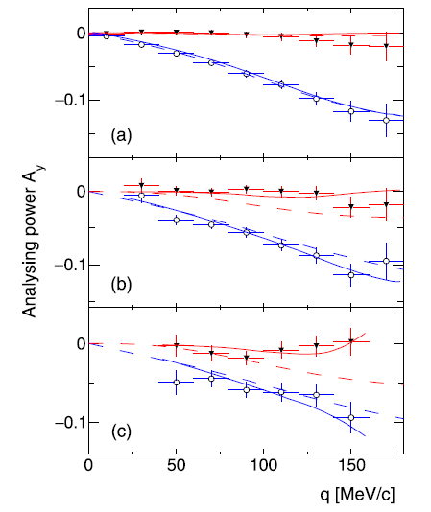
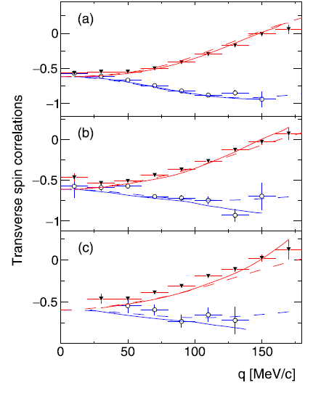
შედეგები: np კვაზი-დრეკადი გაბნევა
Epp < 2 მევ
4 < Epp < 6
8 < Epp < 10
B.Gou et al., Phys. Lett. B741, 305 (2016)
Notes:
gazomil iqna veqtoruli da tenzoruli analizirebis unarebi.
gazomvebi karg TanxvedraSia mcire aRgznebis E_{pp} energiaze impulsur miaxloebaSi Sesrulebul daTvlebTan, sadac dominirebs 1S⁰ mdgomareoba,
rac miuTiTebs, rom paricilur-talRuri analizidan miRebuli np amplitudebi koreqtulia.

Slide 20
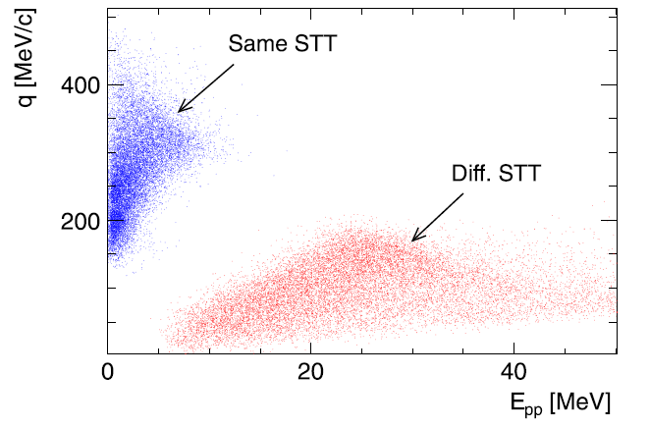
მონაცემთა ანალიზი: np კვაზი-დრეკადი გაბნევა
pd(pol) → {pp}_{s}n, pn → np (quasi-free)
Select {pp} system in ¹S₀ state:
both protons in the same STT
(E_{pp} < 3 MeV)
Notes:
eqsperiemenetbi Catarda 600 mev energiis arapolarizebuli protonebis nakadis gamoyenebiT, roca ujredovani samizne Sevsebuli iyo
polarizebuli deitronebis gaziT. deitronze gadamuxtvis reaqciaSi pd(pol)→n{pp}_{s} dabadebuli ori neli protonis deteqtireba xdeboda
marjvena an marcxena silikonuri stripuli deteqtoris (STT) saSualebiT. roca orive protoni erT deteqtorSi xvdeba, deitronze gadacemuli
impulsi q > 160 mev/c, xolo 2 protonis aRgznebis energiaze dadebuli iyo piroba E_{pp} < 3 mev.

Slide 21
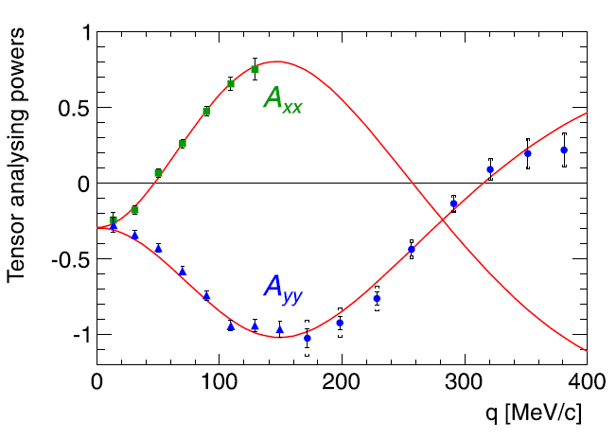
შედეგები: np კვაზი-დრეკადი გაბნევა
S.Dymov et al., Phys. Lett. B744, 391 (2016)
Notes:
gazomil iqna veqtoruli A_{y} (axlosaa nulTan) da tenzoruli A_{yy} analizirebis unarebi, romelic karg TanxvedraSi aRmoCnda np gabnevis amplitudis
gamoyenebiT impulsur miaxloebaSi miRebul SAID gamoTvlebTan, aseve adre gazomili d(pol)p→{pp}_{s}n reaqciis igive polarizaciul
maxasaiaTeblebTan (lurji wreebi), romelic miRebuli iyo 1200 mev energiis deitronebis nakadSi.

Slide 22
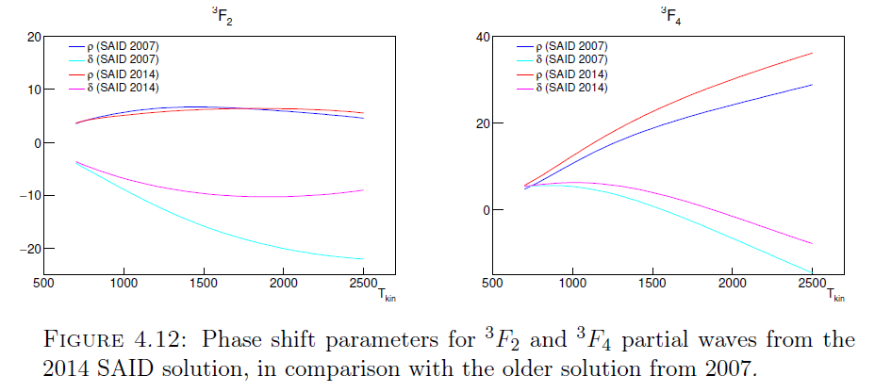
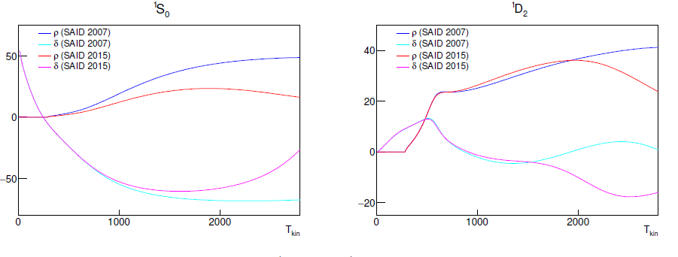
ფაზების წანაცვლები 2007 და 2014/2015 წლის SAID PWA ამოხსნებში
δ ფაზის წანაცვლებაა, η=cos(ρ) , η შთანთქმის კოეფიცინეტია.
L.Workman et al., Phys.Rev. C94, no.6, 065203 (2016)
Notes:
^{J+1}L_{J} J=L (orbital momentum) + s (spin); L=S,P,D,F (orbital momentum 0,1,2,3)

Slide 23
საბოლოო შედეგები
გაზომილი იქნა მცირე კუთხეებზე pp-დრეკადი გაბნევის რეაქციის ანალიზირების უნარი ენერგიის ინტერვალში T_{p}=0.8-2.4 გევ.
გაზომილი იქნა ასევე მცირე კუთხეებზე pp-დრეკადი გაბნევის დიფერეციალური კვეთა ენერგიის ინტერვალში T_{p}=1.0-2.8 გევ.
ახალი მონაცემებით ჩატარდა პარციალურ-ტალღური ანალიზი. მაღალ ენერგიებზე თანხვედრა გაუმჯობესდა 2007 წლის ანალიზთან (SP07) შედარებით.
გაზომილი იქნა ვექტორული (დრეკადი pp) და ტენზორული (pd→ppn) ანალიზირების უნარები, ასევე სპინური კორელაციის კოეფიციენტები np კვაზიდრეკადი პროცესებისთვის.

Slide 24
ბოლო სლაიდი
მადლობა კონფერენციის ორგანიზატორებს!
გმადლობთ ყურადღებისათვის!

Slide 25

პარციალურ-ტალღური ანალიზი (PSA/PWA)
ნუკლონ-ნუკლონური ურთიერთქმედების დამზერადი სიდიდეების ინტერპრეტაციისთვის ძირითადად გამოიყენება ექსპერიმენტული მონაცემების ფაზური ანალიზი. გაბნევის კვეთა გაბნევის ამპლიტუდით ახლოქმედი ძალებისათვის ასეთი კრებადი მწკრივით შეიძლება გამოვსახოთ:
, აქ δ_{l} გაბნევის ფაზის წანაცვლებაა.
SAID (Scattering Analysis Interactive Dial-in) იყენებს NN დრეკადი გაბნევის ექსპერიმენტულ მონაცემებს ფაზური ანალიზისათვის გარკვეულ ორბიტალური მომენტის მნიშვნელობამდე Lmax და გარკვეული თეორიულ მოდელის საშუალებით ექსტრაპოლაციას ახდენს უფრო მაღალი მომენტებისათვის. Lmax-ის გაზრდა შესაძლებელია უფრო ზუსტი ექსპერიმენტული მონაცემების მიღებით მაღალ ენერგიებზე.
იმის გათვალისწინებით, რომ ფაზური წანაცვლებები მონოტონურად იცვლება ნაკადის ენერგიის ცვლილებასთან ერთად, დამზერადი სიდიდეების მნიშვნელობების წინასწარმეტყველება შესაძლებელი ხდება იმ ენერგიებზეც კი, სადაც საერთოდ არ არსებობს ექსპერიმენტული გაზომვები.
იმპულსურ მიახლოებას უწოდებენ დამცემი ნაწილაკის გაბნევას ნუკლონთა ბმულ სამიზნეზე, როდესაც სამიზნის ნაწილაკთა ბმის ენერგია უგულებელყოფილია და საბოლოო მდგომარეობა განიხილება როგორც დამოუკიდებელ ნუკლონებზე გაბნევის სუპერპოზიცია.

Slide 26

gadamuxtva deitronze
np gadamuztvis amplituda m.c. sistemaSi:
α - spinze damoukidebeli, γ - spin-orbitaluri, β, δ da ε spin-spinuri amplitudebia
n, l, m bazisuri veqtorebi m.c. sistemaSi ganmartebulia p da p’ impulsebiT:
impulsur miaxloebaSi:
(dσ/dt)dp→(pp)n =Idp=⎜β⎜**2+ ⎜ε⎜**2+ ⎜γ⎜**2+⎜β⎜**2R**2
R=S+(k,q/2)/S-(k,q/2) aris d→(2p) gadasvlis formfaqtorebis Sefardeba, roca deitronis spinis proeqciaa λ=0; ±1

Slide 27


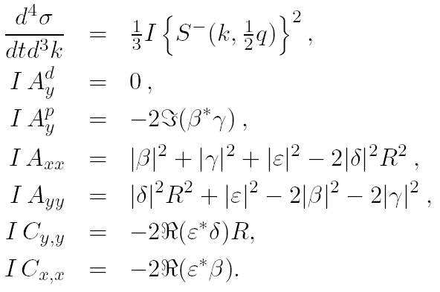

spinuri maxasiaTeblebi
d→(pp)1S0 form-faqtorebis Sefardeba:
arapolariz. kveTa damokide-bulia spinur amplitudebze:
kavSiri spinur amplitudebsa da gasazom sidideebs Soris:
arapolarizebuli kveTa →
d, p veqt. analizuri unarebi →
d tenz. analizuri unarebi →
d-p veqt. spinuri korelaciebi →
d-p tenz. spinuri korelaciebi →
Notes:
The S⁺ and S⁻ denote the longitudinal (Λ=0) and transverse (Λ=±1) form factors.
Here k is the pp relative momentum, corresponding to an excitation energy E_{pp} = k²/m, where m is the proton mass.
q is transferred three-momentum.
α is the spin-independent amplitude, γ is related to the spin-orbit coupling, and β, δ, and ε are the spin-spin amplitudes.

